Slide 1
ALLUR check in
Симуляция производственной линии
и проверка управленческих сценариев
Демонстрационные данные. Модель не калибрована на ALLUR.
Notes:
Источник: src/web и описание кейса пользователя. Прототип использует демонстрационные данные, не реальную телеметрию ALLUR.

Slide 2
Производственные ограничения
Оборудование, материалы и люди работают как единый поток
План и сроки заказов • циклы операций • смены
Запасы и поставки • буферы • поломки и ремонт
Контроль качества • переделки • отгрузки
MVP: три этапа на линию. До шести независимых линий с выделенными ресурсами.
Notes:
Источник: исходное изображение задания; src/domain/reference.cjs DEFAULT; src/simulation/model.hpp.

Slide 3
Архитектура решения
Браузер ↔ HTTP API: импорт, сценарии, результаты
HTTP API ↔ C++17: симуляция событий и ресурсов
HTTP API ↔ SQLite: аккаунты, сценарии и история
HTTP API → аналитика: диагностика, прогноз и эффект
HTTP API → ML: обучение и проверка на истории
ML: логистическая модель; обучение на ранних данных, проверка на поздних.
Notes:
Источник: src/server/main.cjs, analytics.cjs, simulation.cjs, migrations/001_initial.sql. Все модели обучаются локально; запросы требуют сессии и CSRF.

Slide 4
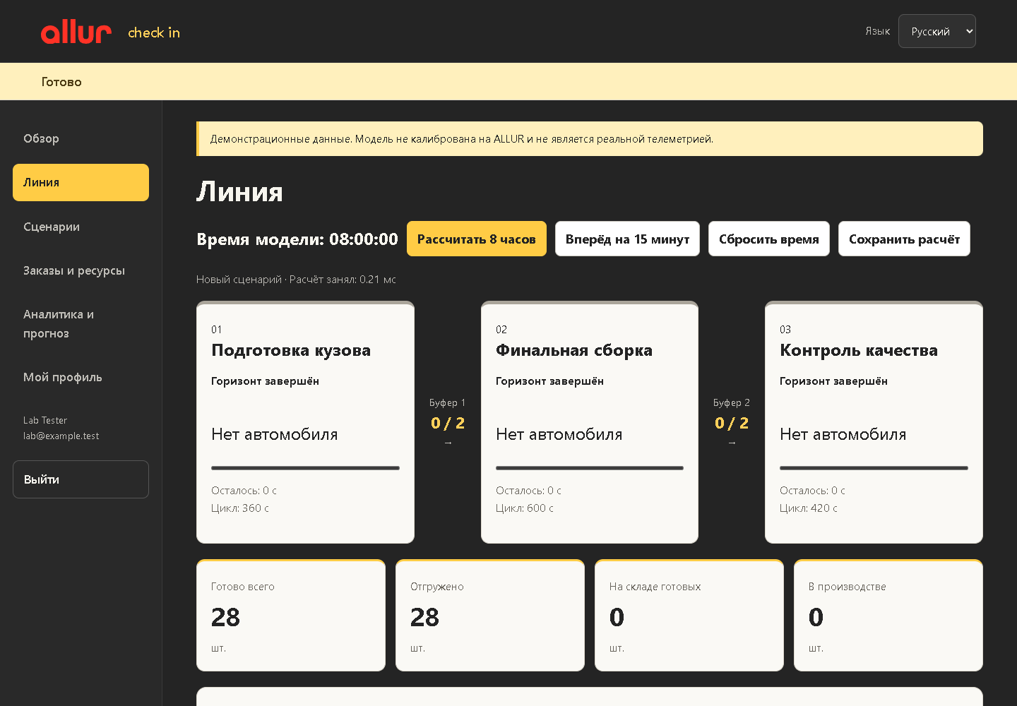
Интерактивный прототип
План и сценарии
Линия и ресурсы
Прогноз и эффект
История и экспорт
RU / KK / EN
Notes:
Источник: фактический screenshot artifacts/line-overview.png, созданный автоматизированной UI-проверкой.

Slide 5
Сравнение сценариев
Первый заказ: исходный — 05:00; 3 оператора — 04:00; ранняя поставка — 03:00
Модельные результаты. Производственный эффект на ALLUR не подтверждён.
Notes:
Источник: docs/demo-results.json. C++/JS модель, seed 2026, горизонт 8 часов; значения синтетические.

Slide 6
Прогноз и машинное обучение
Monte Carlo: диапазоны выпуска, ремонт и риск опоздания
Допущения: разброс циклов, поставок и вероятность поломки
Диагностика: эффект ускорения каждого этапа на 10%
ML: вероятность опоздания или поломки по CSV истории
Проверка ML на более поздних сменах: Brier против базового прогноза.
Если модель не улучшает базовый прогноз, интерфейс сообщает об этом.
Notes:
Источник: src/server/analytics.cjs; tests/analytics.test.js. Monte Carlo 20–200 прогонов. Brier оценивается на последних 20% истории. Улучшение на holdout не доказывает калибровку на реальном заводе.

Slide 7
Оценка бизнес-эффекта
Дополнительная маржа + снижение брака и штрафов
− дополнительные расходы за смену
Пример: третий оператор, 50 прогонов
Средний эффект: -18 000 ₸ за смену
P05 / P95: -30 000 / 70 000 ₸
Окупаемость не определена: средний эффект отрицательный
Цены и распределения заданы для примера. Это не расчёт фактической экономии ALLUR.
Notes:
Источник: docs/demo-results.json forecast. Все цены являются допущениями: маржа 50 000 ₸, брак 10 000 ₸, штраф 100 000 ₸, расходы 30 000 ₸/смену, инвестиции 1 000 000 ₸. 50 парных прогонов; 3 оператора против исходного; вариация циклов 10%, поставок ±30 мин, доп.поломка 20%, ремонт 30 мин.

Slide 8
Пилот и проверка на предприятии
1. Импорт разрешённых планов, событий и показателей качества
2. Калибровка циклов, поставок, поломок и модели риска
3. Проверка прогноза на следующих фактических сменах
4. Сравнение решений и затрат с исходным процессом
Реализованы: визуализация, сценарии, аналитика, прогноз, ML и расчёт эффекта.
Не подтверждены: точность на ALLUR и экономия на реальном производстве.
Notes:
Источник: docs/criteria-audit.txt, текущий код. Реальные данные, калибровка и фабричный эффект отсутствуют. Независимые линии не разделяют ресурсы; маршрут каждой линии фиксирован.

